Slide 1
فيزيـــــــــاء 3
الصف الثالث ثانوي
الفصل الثالث
الانكسار والعدسات
إعداد مشرفة العلوم
منــــال عـــون

Slide 2
كيف يبدو قلم رصاص موضوع في سائل عند النظر إليه جانبياً ؟

Slide 3
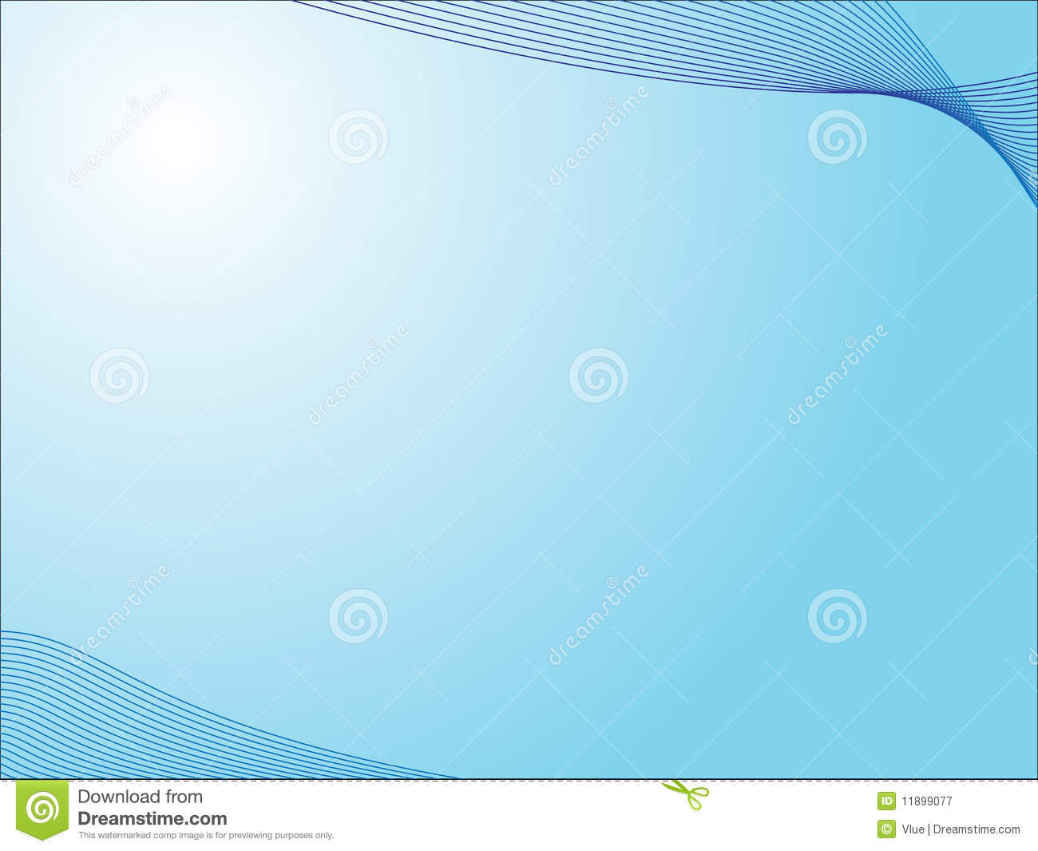
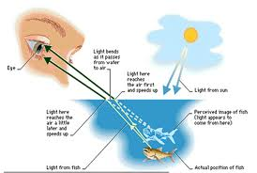
تبدو الأشياء التي تحت سطح الماء أقرب من البعد الحقيقي لها، كما تبدو قدما الشخص الواقف في البركة أنهما تتحركان إلى الخلف والأمام ، وتبدو الخطوط التي في قاع البركة تتمايل مع حركة الماء .
عللي السبب ؟ !!!!!
لأن الضوء يغير اتجاهه عند مروره من الماء إلى الهواء أو العكس .

Slide 4
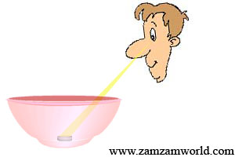
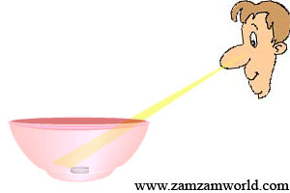
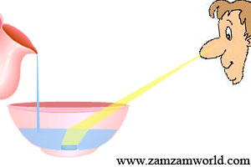
تجربــة قطعة نقــود
الأدوات:
قطعة نقود معدنية - إناء عميق – ماء - شريط لاصق .
الخطوات :
1.ثبّتي قطعة النقود بالشريط اللاصق في قعر الوعاء .
2.ابتعدي نحو الخلف حتى تختفي قطعة النقود عن نظرك فلا تستطيعين رؤيتها.و توقفي في هذا المكان.
3.اطلبي من إحدى الصديقات أن تصب لك الماء في الوعاء حتى تملأه .
هل ترين قطعة النقود الآن ؟

Slide 5
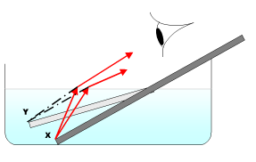
مــاذا حــــدث ؟
عندما كان الوعاء فارغاً كانت حافة الوعاء تمنعك من رؤية قطعة النقود .
لكن امتلاء الوعاء بالماء و انكسار الضوء فيه سمح لك برؤية قطعة النقود.

Slide 6
قانون سنل في الانكسار
ما الذي يحدث عندما تسقط حزمة ضوء بشكل مائل على سطح قطعه زجاج ؟
سينحرف الضوء عن مساره عند مروره بالحد الفاصل بين الهواء والزجاج .
ويسمى ( انحراف الضوء عند مروره بين وسطين مختلفين في الكثافة الضوئية )
الانكســــار
وهذا ما درسه رينيه ديكارت وسنل .

Slide 7
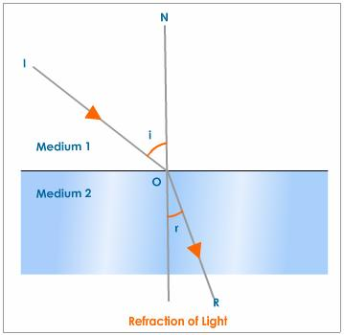
من الرسم يمكننا التعرف على زاويتين هما :
زاوية السقوط θi : وهي الزاوية المحصورة بين العمود المقام واتجاه الشعاع الساقط .
زاوية الانكسار θr : هي الزاوية المحصورة بين العمود المقام واتجاه الشعاع المنكسر .

Slide 8
وقد وجد سنل في عام 1621م أنه عند مرور الضوء من الهواء الى وسط شفاف فإن جيب كل زاوية يرتبط مع المعادلة : n = sin θ1 / sin θ2 حيث يسمىn معامل الانكسار وبالتالي تم وضع قانون سنل في الانكسار n1 sin θ1 = n2 sin θ2 ( حاصل ضرب معامل انكسار الوسط الاول في جيب زاوية السقوط يساوي حاصل ضرب معامل انكسار الوسط الثاني في جيب زاوية الانكسار )

Slide 9
معامل انكسار الوسط الأول.
معامل انكسار الوسط الثاني.
زاوية السقوط.
زاوية الإنكسار .

Slide 10
ما العوامل المؤثرة في الانكسار
1- خصائص الوسطين الشفافين .
2- زاوية السقوط على الحد الفاصل.

Slide 11
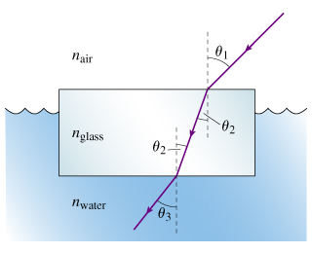
ينحرف الضوء مقترباً من العمود المقام عند انتقاله من الهواء إلى الزجاج .
وينحرف مبتعداً عن العمود المقام عند انتقاله من الزجاج الى الهواء .

Slide 12
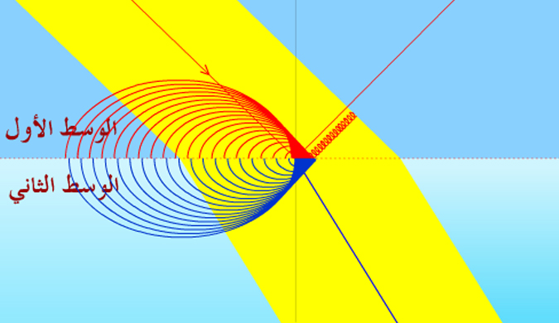
النموذج الموجي
في الانكسار
عللي : الضوء يتحرك بسرعة أقل عند انتقاله من الفراغ إلى الوسط .
لأن الضوء يتفاعل مع الذرات عند انتقاله خلال الوسط

Slide 13
عند ثبوت التردد
λ = u / f
سرعة الضوء تتناسب طرديا مع الطول الموجي وينقص الطول الموجي للضوء عندما تنقص سرعة الضوء .
الطول الموجي للضوء في أي وسط أقصر من الطول الموجي للضوء في الفراغ .

Slide 14
معامل الانكسار لوسط
صوره أخرى لقانون سنل
سرعة الضوء في الفراغ مقسومة على سرعته في الوسط .
الطول الموجي للضوء في الفراغ

Slide 15
متى تكون زاوية الانكسار أكبر من زاوية السقوط ؟
عندما يعبر الضوء إلى وسط معامل انكساره أقل .
عند زيادة زاوية السقوط تزداد زاوية الانكسار .

Slide 16
ماذا يحدث عند الزاوية الحرجة
ينكسر الشعاع على امتداد الحد الفاصل بين الوسطين
ويكون مقدار زاوية الانكسار
عرفي الزاوية الحرجة؟
هي زاوية السقوط التي ينكسر عندها الشعاع على امتداد الحد الفاصل بين الوسطين .

Slide 17
الانعكاس الكلي الداخلي
متى يحدث ؟
عندما يسقط الضوء على الحد الفاصل بزاوية أكبر من الزاوية الحرجة .
الشرط :
عندما ينتقل الضوء من وسط معامل انكساره كبير الى وسط معامل انكساره أقل .

Slide 19
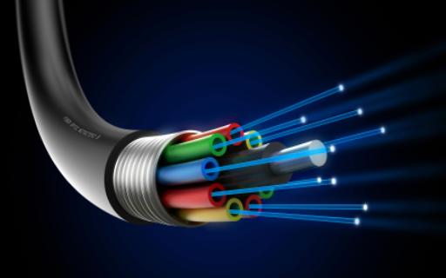
تطبيقات مهمة للانعكاس الكلي الداخلي
1- الألياف البصرية
* هي ألياف مصنوعة من الزجاج النقي .
* تكون طويلة ورفيعة ولا يتعدى سمكها سمك الشعرة.
* يجمع العديد من هذه الألياف في حزم داخل الكيبلات البصرية .
* وتستخدم في نقل الإشارات الضوئية لمسافات بعيدة جداً.

Slide 20
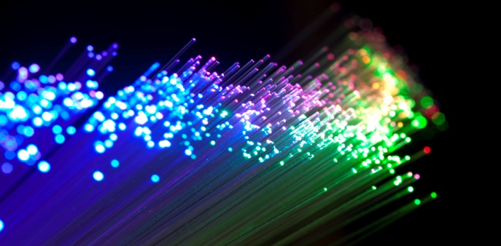
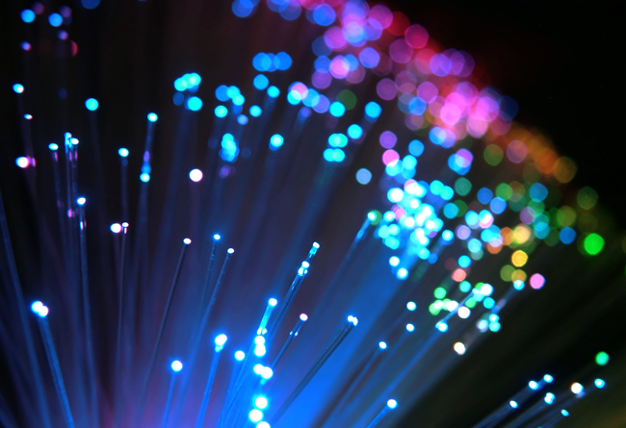
طريقة عملهــا :
الضوء الذي ينتقل خلال الليف الشفاف
يصطدم بالسطح الداخلي لليف البصري بزاوية أكبر من الزاوية الحرجة
فينعكس الضوء جميعه ولا ينفذ أي جزء خلال الحد الفاصل .
غلاف الليف البصري يجب ان يكون له معامل انكسار أقل من معامل انكسار قلب الليف

Slide 21
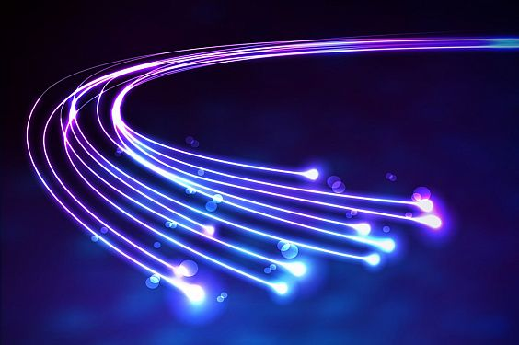
لذلك يحافظ الضوء على شدته على طول المسافة التي يمتدها الليف البصري .
وهكذا يمكن نقل الضوء من منطقة لأخرى .

Slide 23
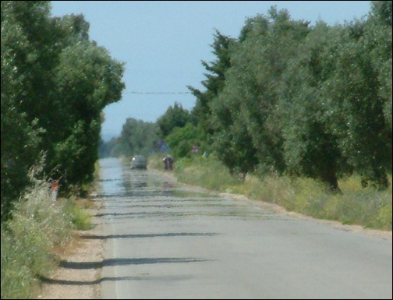
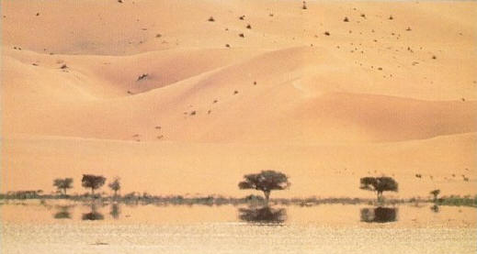
2- الســـراب
هو عبارة عن ظاهرة طبيعية تحدث بسبب الاختلاف في كثافة طبقات الهواء القريبة من سطح الارض

Slide 24
في الصيف عندما تقود السيارة على الطريق .فإنك ترى ما يبدو وكأنه انعكاس للسيارة القادمة في بركة ماء . وتختفي البركة عندما تصل إليها .
يتعرض الضوء لانكسارات متعددة وهو ساقط للأسفل بسبب تسخين الشمس للطريق التي تسخن بدورها الهواء فوقها وتنتج طبقة حرارية من الهواء تؤدي إلى انحراف الضوء المنتقل في اتجاه الطريق تدريجياً إلى أعلى مما يجعل الضوء يبدو قادماً من انعكاس في بركة .

Slide 25
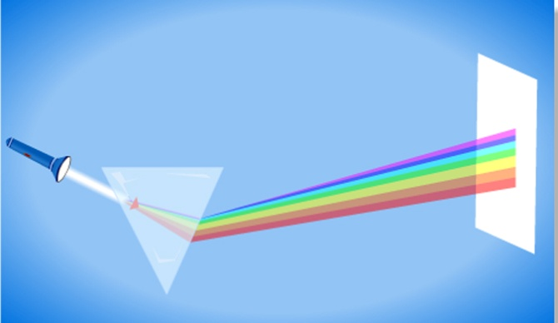
تفريق ( تحليل ) الضوء

Slide 26
العدسات المحدبة والمقعرة
استخدام العدسات
(1) لتصحيح النظر
(2) لصنع التلسكوب من عدستين
(3) الميكروسكوب
(4) آلات التصوير

Slide 27
أنواع العدسات
(1) عدسة محدبة (مجمعة) :
سميكة من الوسط ورقيقة من الأطراف .
(2) عدسة مقعرة (مفرقة) :
رقيقة من الوسط وسميكة من الأطراف .

Slide 28
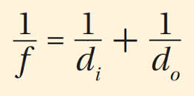
معادلتا العدسات
معادلة العدسة الرقيقة :
مقلوب البعد البؤري للعدسة الكروية يساوي حاصل جمع مقلوب بعد الصورة ومقلوب بعد الجسم عن العدسة .

Slide 29
التكبيــــــر
يعرف تكبير عدسة كروية لجسم ما بأنه نسبة طول الصورة إلى طول الجسم ، ويساوي سالب بعد الصورة عن العدسة مقسوماً على بعد الجسم عن العدسة .

Slide 30
العدسات المحدبة والصور الحقيقية
يمكن إشعال ورقة أو ألياف خشبية بتكوين صورة للشمس عليها، لأن أشعة الشمس تصل إلى الأرض بصورة متوازية تقريباً ، وتتجمع الأشعة بعد انكسارها بواسطة العدسة عند البؤرة F للعدسة .

Slide 31
مخطـط الأشعـة
2F
F
F
2F

Slide 32
الأشعــــة
لرسم صورة جسم يجب تتبع شعاعين تسقط من رأس الجسم وتنعكس وتتلاقى في نقطة تمثل رأس الصورة :
(1) يسقط (موازي) : ينكسر (مار بالبؤرة)
(2) يسقط (مار بالبؤرة) : ينكسر (موازي)

Slide 33
العدسات المحدبة والصور الخيالية
عندما يكون الجسم بين F والعدسة يصل الشعاع I إلى العدسة موازياً المحور الرئيس ، وينكسر ماراً بالبؤرة F أما الشعاع 2 فينتقل من قمة الجسم ، وفي اتجاه مماثل إلى الاتجاه الذي يسلكه إذا بدأ من F في جانب العدسة الذي يوجد فيه الجسم ، ويبين الخط المتقطع من F إلى الجسم كيف ترسم الشعاع 2 . لذا لا يمكن تكوين صورة حقيقية .

Slide 34
العدسات المقعـرة
تفرق العدسة المقعرة الأشعة كلها ، يبين الشكل التالي كيف تكون مثل هذه العدسة صورة خيالية ، حيث يصل الشعاع 1 إلى العدسة موازياً المحور الرئيس، ويخرج من العدسة على شكل شعاع يمر امتداده في البؤرة ، أما الشعاع 2 فيصل إلى العدسة كما لو كان سيمر خلال البؤرة في الجانب المعاكس، ويبتعد عن العدسة موازياً المحور الرئيس ،وتتقاطع الامتدادات الخلفية للشعاعين 1 و 2 في الجانب نفسه من العدسة الذي يوجد فيه الجسم . ولأن الأشعة تخرج من العدسة متباعدة ، فإنها تكون صورة خيالية .

Slide 35
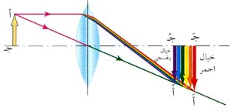
عيوب العدسات الكروية
(1) الزوغان الكروي :
وهو عدم قدرة العدسة الكروية على تجميع الأشعة المتوازية جميعها في نقطة واحدة .
(2) الزوغان اللوني :
عندما يتشتت الضوء الذي يمر خلال العدسة قليلاً وخصوصاً بالقرب من الأطراف يظهر الجسم من خلال العدسة محاطاً بالألوان (العدسات اللونية)

Slide 36
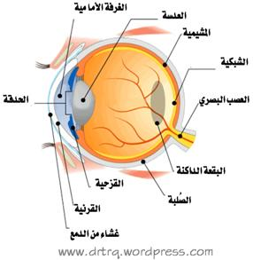
تطبيقات العدسات
العدسات في العينين :
العين على هيئة وعاء كروي تقريبا مملوء بمائع يسمى مقلة العين .

Slide 37
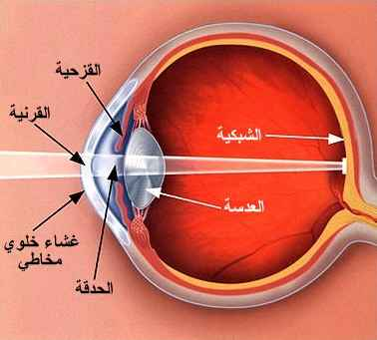
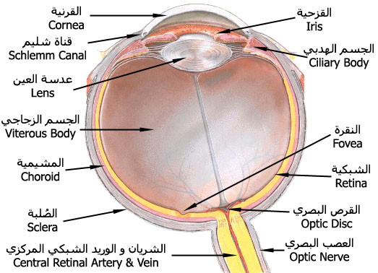
ينتقل الضوء المنبعث أو المنعكس عن الجسم إلى داخل العين خلال القرنية ثم يمر بعدها خلال العدسة ويتجمع على الشبكية الموجودة في مؤخرة العين .
تمتص خلايا متخصصة في الشبكية الضوء وترسل المعلومات المتعلقة بالصورة بوساطة العصب البصري إلى الدماغ .

Slide 38
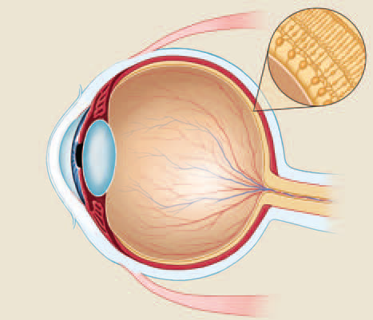
هل عدسة العين هي المسؤولة عن تجميع الضوء على الشبكية؟
يتجمع الضوء الداخل إلى العين بوساطة القرنية ..لأن الفرق بين معاملي انكسار الهواء ومادة القرنية كبير نسبياً .
أما العدسة فهي المسؤولة عن التجميع الدقيق الذي يسمح لك برؤية الأجسام البعيدة والقريبة بوضوح تام..
وتستطيع العضلات المحيطة بالعين من خلال عملية التكيف أن تجعل العدسة تنقبض أو تنبسط ،مما يغير من شكلها فيؤدي بدوره إلى تغيير البعد البؤري لعدسة العين ..
فعندما ترتخي العضلات تتركز صورة الجسم البعيد على الشبكية
وعندما تنقبض العضلات يقل البعد البؤري للعدسة فتتركز صورة الجسم القريب على الشبكية

Slide 39
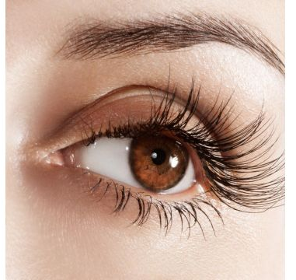
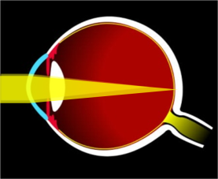
العين السليمة
النقطة القريبة للعين السليمة هي 25 سم
النقطة البعيدة للعين السليمة هي ∞
قطر العين السليمة 2.5 سم
العين تعمل عمل عدسة محدبة .
مدى الرؤية للعين السلمية { 25 - ∞ }
لا تكون عيون بعض الناس صورا واضحة على الشبكية إما تتكون الصورة أمام الشبكية أو خلفها وهذا ما يؤدي إلى عيوب النظر :

Slide 40
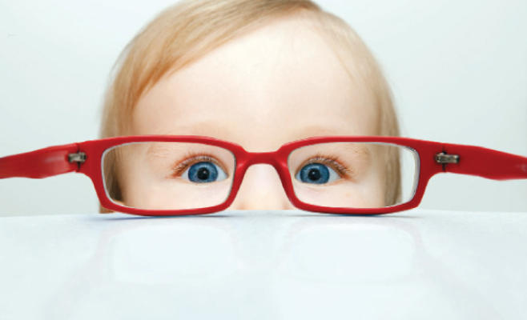
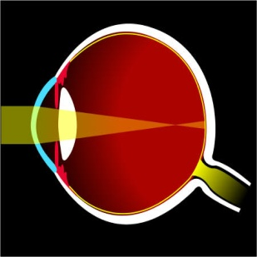
عيوب النظر
قصر النظر : (يرى القريب ولا يرى البعيد )
لا يستطيع المصاب بقصر النظر أن يرى الأجسام البعيدة بوضوح
السبب :
البعد البؤري للعين أقل من البعد البؤري للعين السليمة مما لا يمكنها من تجميع الضوء على الشبكية.
النتيجة :
تتكون صور الأجسام البعيدة أمام الشبكية .
العلاج:
تستخدم عدسات مقعرة

Slide 41
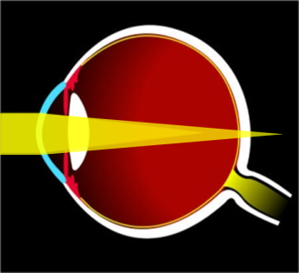
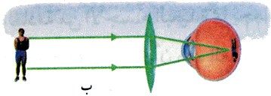
طول النظر :(يرى البعيد ولايرى القريب )
لا يستطيع المصاب بقصر النظر أن يرى الأجسام القريبة بوضوح
السبب :
البعد البؤري للعين أكبر من البعد البؤري للعين السليمة
مما لا يمكنها من تجميع الضوء على الشبكية.
النتيجة :
تتكون صور الأجسام البعيدة خلف الشبكية .
العلاج:تستخدم عدسات محدبة إذ تكون صورا وهمية أبعد من العين من أجسامها فتصبح الصورة هي الجسم بالنسبة للعين ومن ثم تتكون الصورة

Slide 42
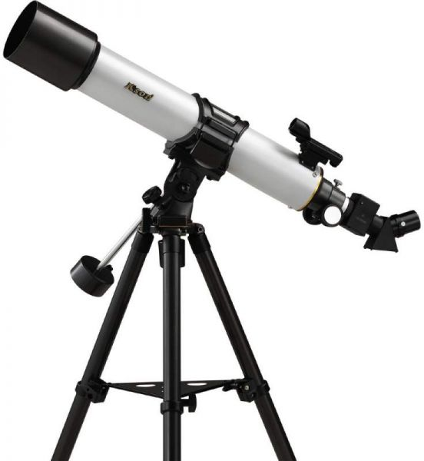
ما هي الآلات البصرية؟
هي الآلات تمكننا من رؤية الأجسام البعيدة أو رؤية الأجسام الصغيرة بصورة أكثر وضوحاً .

Slide 43
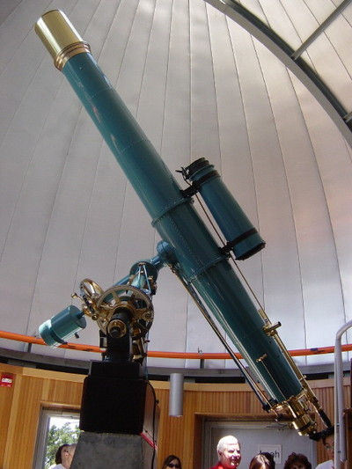
التسلكوب الكاسر أو الإنكسارى أو المقراب الكاسر
هو تلسكوب بصري يستخدم العدسات لتقريب وتكبير الأجسام البعيدة .
استخدامه :
مكوناته:
عدسة شيئية محدبة ، وعدسة عينية محدبة لا لونية .
آلية عمله :
**يمكن اعتبار الأشعة القادمة متوازية لأنها قادمة من البعيد مثل الأجرام السماوية
**تدخل العدسة الشيئية وتتركز عند بؤرتها صورة حقيقية مقلوبة بالنسبة للجسم
** تصبح هذه الصورة جسم بالنسبة للعدسة العينية ( جسم خيالي)
** وهذا الجسم لابد أن يكون موقعه بين بؤرة العدسة العينية والعدسة العينية لكي تتكون له صورة وهمية معتدلة ومكبرة .(أي لابد أن تكون بؤرة العدسة الشيئية موقعها بين بؤرة العدسة العينية والعدسة العينية)
ملاحظة :
العدسة اللالونية مجموعة من العدسات التي تعمل عمل عدسة واحدة تعمل على إزالة الألوان المحيطة ( التخلص من الزوغان اللوني).

Slide 44
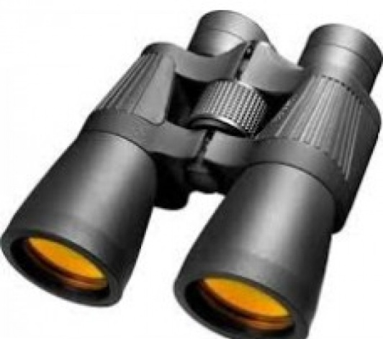
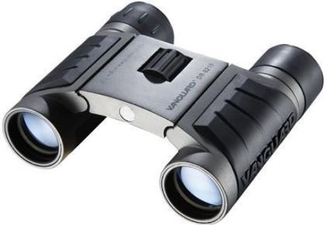
المنظـــــار
هو عبارة عن مقرابين متجاورين
استخدامه : يستخدم لتكوين صورا مكبرة للأجسام البعيدة .
مكوناته: عدسة شيئية محدبة ، وعدسة عينية محدبة ومنشورين .
آلية عمله :
* كل جانب من المنظار يشبه مقراباً صغيراً .
* يدخل الضوء العدسة الشيئية التي تقلب الصورة .
* ثم ينتقل خلال منشورين وتستخدم هنا ظاهرة الانعكاس
* الداخلي الكلي فيقلبا الصورة مرة أخرى فيراها المشاهد معتدلة .
وظائف المنشورين :
1- قلب الصورة(المقلوبة)لتبدو معتدلة
2- إطالة مسار انتقال الضوء وتوجيهه إلى العدسة العينية للمنظار.
3- زيادة المسافة الفاصلة بين العدستين الشيئيتين ، فتتحسن الرؤية الثلاثية الأبعاد للجسم البعيد عن المنظار .
ملاحظة :
المسافة الفاصلة بين العينين تزود المشاهد بإحساس الأبعاد الثلاثية والعمق .

Slide 45
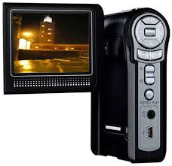
آلات التصويــــر
* في آلة التصوير العاكسة ذات العدسة المفردة عندما يدخل الضوء يمر خلال عدسة لا لونية تعمل على كسر الضوء بطريقة تشبه العدسة المحدبة وتتكون صورة مقلوبة على المرآة العاكسة.
* حيث تنعكس الصورة إلى الأعلى في اتجاه المنشور وهو بدوره يعكس الضوء ويوجهه إلى عين المشاهد .
* عند التصوير يضغط زر الغلق فترفع المرآة لفترة وجيزة وبدل أن يتجه الضوء إلى المنشور فإنه ينتقل في خط مستقيم ليكون صورة على الفيلم الحساس .

Slide 46
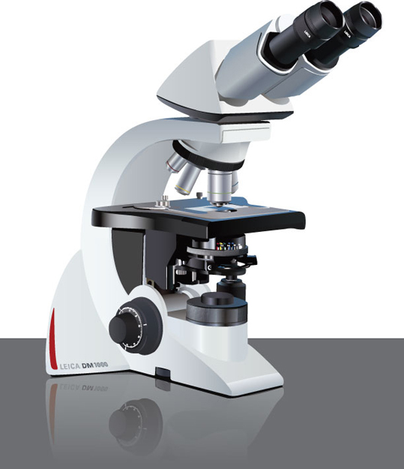
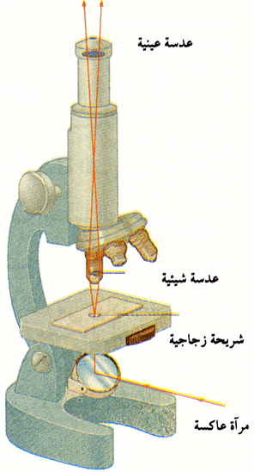
المجهر ( الميكروسكوب)
استخدامه :
يستخدم في مشاهدة الأجسام الصغيرة .
مكوناته :
تتكون من عدستين محدبتين شيئية وعينية .
آلية عمله :
*يوضع الجسم بين البؤرة للعدسة الشيئية ومركز تكورها فتتكون صورة حقيقية مقلوبة وأكبر من الجسم .
* الصورة التي تكونت تصبح جسما للعدسة العينية وتقع الصورة(الجسم الخيالي) بين العدسة العينية وبؤرتها لكي تتكون صورة وهمية معتدلة ومكبرة .

